Slide 1
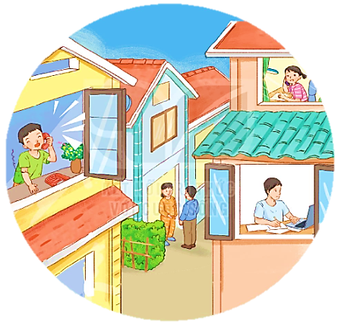
GIAO TIẾP VÀ KẾT NỐI

Slide 2
TỪ CHÚ BỒ CÂU
ĐẾN IN-TƠ-NÉT
BÀI 20
BÀI 20
Em có thể dùng cách nào để liên lạc với người thân ở xa?

Slide 3
TỪ CHÚ BỒ CÂU
ĐẾN IN-TƠ-NÉT
BÀI 20
BÀI 20
TIẾT 1 – 2
ĐỌC

Slide 4
ĐỌC
TỪ CHÚ BỒ CÂU ĐẾN IN-TƠ-NÉT
Ngoài trò chuyện trực tiếp, con người còn nghĩ ra rất nhiều cách để trao đổi với nhau khi ở xa.
Từ xa xưa, người ta đã biết huấn luyện bồ câu để đưa thư. Bồ câu nhớ đường rất tốt. Nó có thể bay qua một chặng đường dài hàng nghìn cây số để mang thư đến đúng nơi nhận.
Những người đi biển còn nghĩ ra cách bỏ thư vào trong những chiếc chai thủy tinh. Nhờ sóng biển, những chiếc chai này được đẩy vào đất liền. Có những bức thư vài chục năm sau mới được tìm thấy.
Ngày nay, việc trao đổi thông tin dễ dàng hơn rất nhiều. Bạn có thể viết thư, gọi điện cho người khác. Nhờ có in-tơ-nét, bạn cũng có thể nhìn thấy người nói chuyện với mình, dù hai người đang ở cách nhau rất xa.

Slide 5
TỪ CHÚ BỒ CÂU ĐẾN IN-TƠ-NÉT
Ngoài trò chuyện trực tiếp, con người còn nghĩ ra rất nhiều cách để trao đổi với nhau khi ở xa.
Từ xa xưa, người ta đã biết huấn luyện bồ câu để đưa thư. Bồ câu nhớ đường rất tốt. Nó có thể bay qua một chặng đường dài hàng nghìn cây số để mang thư đến đúng nơi nhận.
Những người đi biển còn nghĩ ra cách bỏ thư vào trong những chiếc chai thủy tinh. Nhờ sóng biển, những chiếc chai này được đẩy vào đất liền. Có những bức thư vài chục năm sau mới được tìm thấy.
Ngày nay, việc trao đổi thông tin dễ dàng hơn rất nhiều. Bạn có thể viết thư, gọi điện cho người khác. Nhờ có in-tơ-nét, bạn cũng có thể nhìn thấy người nói chuyện với mình, dù hai người đang ở cách nhau rất xa.

Slide 6
ĐỌC
Các từ khó phát âm
trò chuyện
trao đổi
huấn luyện
in – tơ - nét

Slide 7
ĐỌC
Một số câu văn dài
Nhờ có in-tơ-nét, bạn cũng có thể nhìn thấy người nói chuyện với mình, dù hai người đang ở cách nhau rất xa.

Slide 8
ĐỌC
Từ ngữ
in-tơ-nét
: mạng kết nối các máy tính trên toàn thế giới.
huấn luyện
: giảng dạy và hướng dẫn luyện tập.

Slide 9
TỪ CHÚ BỒ CÂU ĐẾN IN-TƠ-NÉT
Ngoài trò chuyện trực tiếp, con người còn nghĩ ra rất nhiều cách để trao đổi với nhau khi ở xa.
Từ xa xưa, người ta đã biết huấn luyện bồ câu để đưa thư. Bồ câu nhớ đường rất tốt. Nó có thể bay qua một chặng đường dài hàng nghìn cây số để mang thư đến đúng nơi nhận.
Những người đi biển còn nghĩ ra cách bỏ thư vào trong những chiếc chai thủy tinh. Nhờ sóng biển, những chiếc chai này được đẩy vào đất liền. Có những bức thư vài chục năm sau mới được tìm thấy.
Ngày nay, việc trao đổi thông tin dễ dàng hơn rất nhiều. Bạn có thể viết thư, gọi điện cho người khác. Nhờ có in-tơ-nét, bạn cũng có thể nhìn thấy người nói chuyện với mình, dù hai người đang ở cách nhau rất xa.

Slide 10
TRẢ LỜI CÂU HỎI
1. Thời xưa, người ta đã gửi thư bằng những cách nào?
→ Thời xưa, người ta huấn luyện bồ câu để đưa thư hoặc bỏ thư vào những chiếc chai thủy tinh.

Slide 11
TRẢ LỜI CÂU HỎI
2. Vì sao có thể dùng bồ câu để đưa thư?
→ Có thể dùng bồ câu để đưa thư vì bồ câu nhớ đường rất tốt. Nó có thể bay qua một chặng đường dài hàng nghìn cây số để mang thư đến đúng nơi nhận.

Slide 12
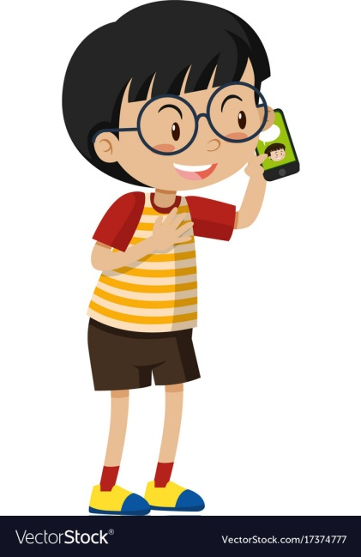
3. Ngày nay, chúng ta có thể trò chuyện với người ở xa bằng những cách nào?
→ Ngày nay, chúng ta có thể viết thư, gọi điện hoặc trò chuyện qua in-tơ-nét.
4. Nếu cần trò chuyện với người ở xa, em chọn phương tiện nào? Vì sao?

Slide 13
TỪ CHÚ BỒ CÂU ĐẾN IN-TƠ-NÉT
Ngoài trò chuyện trực tiếp, con người còn nghĩ ra rất nhiều cách để trao đổi với nhau khi ở xa.
Từ xa xưa, người ta đã biết huấn luyện bồ câu để đưa thư. Bồ câu nhớ đường rất tốt. Nó có thể bay qua một chặng đường dài hàng nghìn cây số để mang thư đến đúng nơi nhận.
Những người đi biển còn nghĩ ra cách bỏ thư vào trong những chiếc chai thủy tinh. Nhờ sóng biển, những chiếc chai này được đẩy vào đất liền. Có những bức thư vài chục năm sau mới được tìm thấy.
Ngày nay, việc trao đổi thông tin dễ dàng hơn rất nhiều. Bạn có thể viết thư, gọi điện cho người khác. Nhờ có in-tơ-nét, bạn cũng có thể nhìn thấy người nói chuyện với mình, dù hai người đang ở cách nhau rất xa.

Slide 14
LUYỆN TẬP
1. Xếp các từ ngữ dưới đây vào nhóm thích hợp:
trò chuyện
bồ câu
chai thủy tinh
gửi
trao đổi
bức thư
điện thoại
Từ chỉ sự vật
Từ chỉ hoạt động

Slide 15
2. Nói tiếp để hoàn thành câu?
Nhờ có in-tơ-nét, bạn có thể (……)
thấy người nói chuyện với mình, dù hai người đang ở cách nhau rất xa.

